Slide 1




Умный гардероб
О чем проект
Чат-бот который интегрируется в уже существующие маркетплейсы/интернет-магазины одежды.
С помощью чат-бота будет возможность примерить одежду на 3d-модели, что позволит приобретать одежду, которая будет подходить покупателю.
Бережанский Павел Александрович
+7(911)394-87-70

Slide 2
Целевая аудитория
Возраст – от 16 до 55 лет (зависит от целевого рынка интернет-магазинов). Мужского и женского пола. Со средним уровнем дохода.
Люди, которые испытывают трудности с выбором размера и посадки.
Магазины, которые хотят повысить конверсию продаж
Пример идеального клиента:
Екатерина, 28 лет, работает маркетологом: любит шоппинг онлайн, часто покупает одежду в интернет-магазинах. Не всегда уверена в выборе размера, предпочитает возвращать одежду, которая не подходит.
Сергей, 35 лет, менеджер: часто путешествует и покупает одежду в интернет-магазинах. Ищет качественную одежду, но боится ошибиться с размером.

Slide 3
Проблема
Продукт решает проблему как клиента, так и интернет-площадок.
Преимущества для клиента:
Визуализация, которая снижает неопределенность выбора размера и посадки
Делает процесс покупки более интерактивным и приятным
Преимущества для магазинов:
Уменьшение количества возвратов
Улучшение опыта клиентов: более удобный и интерактивный способ примерки одежды
Решение проблемы с нехваткой кадров

Slide 4
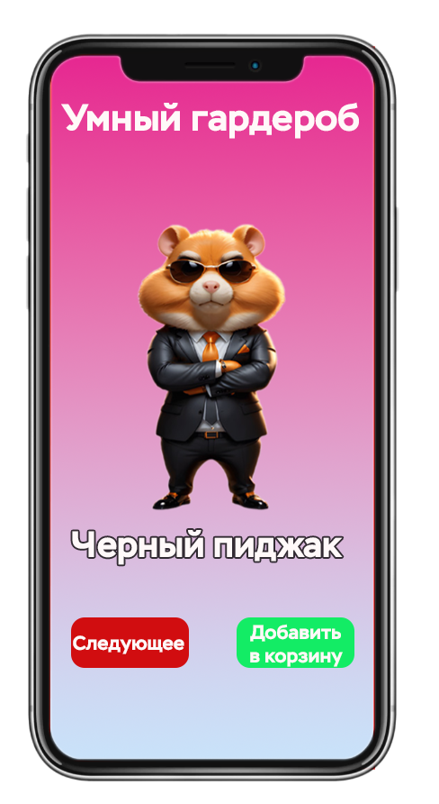
Описание решения / продукт
Инновационный инструмент для онлайн-магазинов одежды, позволяющий клиентам "примерить" одежду на 3D-модели.
Устраняет неопределенность выбора размера и посадки: предоставляет визуальное представление о том, как одежда будет сидеть на покупателе.
Снижение возвратов на 20-40%, увеличение конверсии на 10-20%
Пример интерфейса
Стадия проекта: идея

Slide 5
Сравнение с конкурентами
Наши конкуренты это такие же «онлайн-примерочные», например – эстонский проект Fits.me
Мы будем интересны русскому потребителю сосредоточением на интеграции с популярными в России маркетплейсами, адаптацией к российским размерам, поддержкой русского языка и партнерством с российскими брендами

Slide 6
Команда
Васильев Владислав
Маркетолог
Аналитические способности, креативность.
Ермолаев Артем
Генератор идей
Креативность, нестандартное мышление.
Бойкова Дарья
Специалист по тестированию
Коммуникативные навыки (умение объяснять технические детали), выявление ошибок.
Антонов Сергей
Финансовый аналитик
Аналитические навыки, оценка экономической целесообразности
Бережанский Павел
Руководитель проекта
Стратегическое планирование, управление командой и реализация проекта

Slide 7
Запрос
Необходим опытный разработчик, владеющий языками программирования для написания чат-бота

Slide 8
Контакты
Благодарим за внимание
Бережанский Павел
Телефон +7(911)394-87-70
Эл. Почта - Alwarezteam@mail.ru

